Slide 1
Творческий отчет по проекту «1 апреля – международный День птиц»
Банк практического материала подготовила воспитатель:
Парицких Татьяна Анатольевна
МБДОУ г. Иркутска детский сад №115

Slide 2
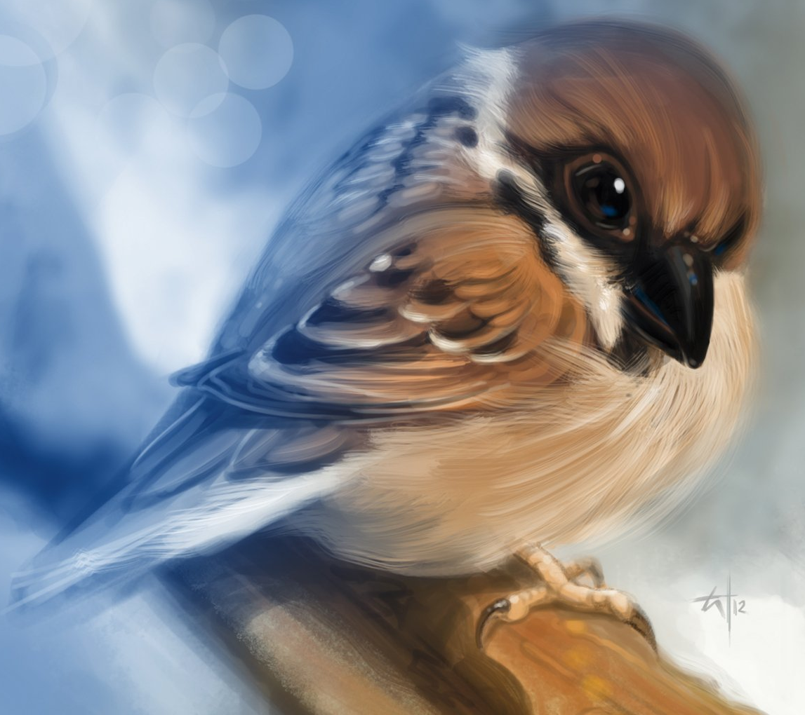
1 апреля – международный День птиц
Птицы над миром летают И с высоты над людьми наблюдают, Будто хотят они людям сказать, Что мы должны их беречь, охранять! Сегодня всем миром мы вспомним о них — От маленьких птичек до самых больших. Пернатые верные наши друзья И мы — в этом мире большая семья!

Slide 3
Программные задачи проекта
расширять знания детей о перелетных и зимующих птицах;
систематизировать умения и навыки наблюдения за ними;
формировать осознанно-правильное отношение к птицам ближайшего окружения, желание практически сохранить, поддержать, создать для них нужные условия;
воспитывать доброжелательное отношение к птицам, вызывать стремление беречь их;
развивать способности детей в различных видах художественно –
эстетической деятельности;
учить детей создавать композицию; развивать способность к
формообразованию.

Slide 4
Информационные центры в группах
Группа «Цыплята»
Группа «Ромашка»

Slide 5
Групповые проекты
Группа «Одуванчик»
Группа «Ромашка»

Slide 6
Аппликация
Группа «Колокольчик»
Группа «Цыплята»

Slide 7
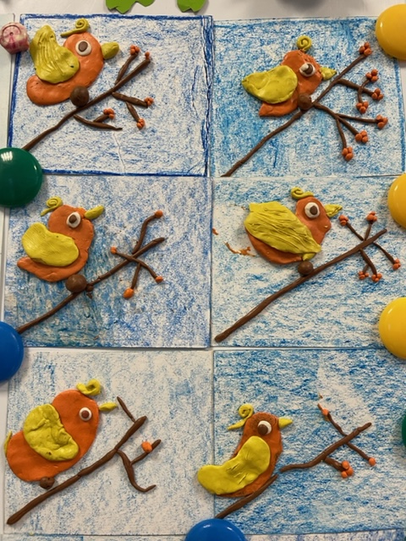
Творческая мастерская «Прилетай к нам птичка»
Группа «Незабудки»
Группа «Колокольчик»
Группа «Рябинка»

Slide 8
Рисование (акварель, гуашь)
Группа «Одуванчики»
Группа «Рябинка»

Slide 9
Конструирование
Группа «Колокольчик»
Группа «Рябинка»

Slide 10
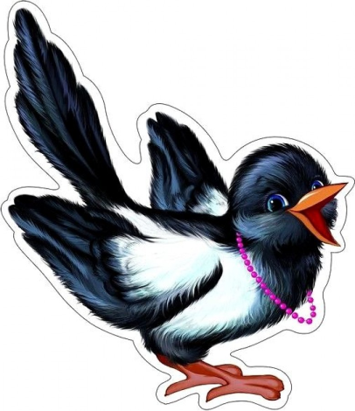
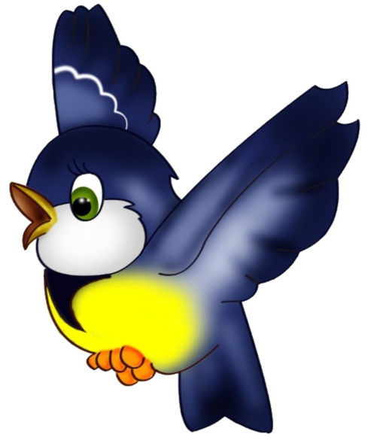
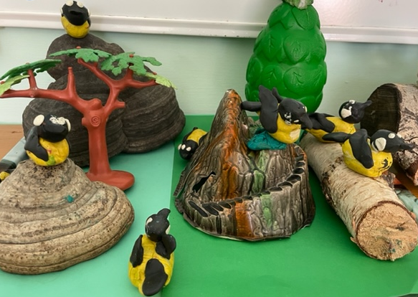
Лепка из пластилина
Группа «Незабудки»
Группа «Одуванчик»

Slide 11
Театральная постановка «В гостях у филина»

Slide 12
